Slide 1

SteP
Come with me!
유성현, 김예현, 이종민, 김성민, 김도협, 박상현

Slide 2

목차
Introduce our Project
주제 선정 이유
장점
작업 일정
데이터 베이스
Use case Diagram
역할 분담
구현 된 기능
기능
사이트 뷰
시연

Slide 3
여행 가고 싶다 ㅠㅠ
어디 가고 싶은데?
아무데나..
뭐 하고 싶은데?
글쎄..?
인터넷에 쏟아지는 수많은 정보 속에
내가 원하는 여행이 무엇인지 모르겠다면,
중요한 정보만 콕콕 찝어 알고 싶다면,
당신의 걸음 걸음을 책임질 SteP을 만나보세요!

Slide 4
SteP의 사이트맵
테마별
트레킹 / 유적 / 식도락 / 휴식
패키지
대륙별
유럽 / 아시아 / 아메리카 / 오세아니아 / 아프리카
정보
날씨 / 관광지 / 지도 / 환율
추천
SteP추천 / 특가상품 / 조회수 높은 순
커뮤니티
자유게시판 / 후기게시판 / 같이 갈래요?

Slide 5
SteP의 장점
01
막연한 여행 계획을 구체화 시킬 수 있다.
02
여러 게시판을 통해 사람들과 양질의 정보를 공유할 수 있다.
03
다양한 API를 통해 여러 가지 정보를 얻을 수 있다.

Slide 6
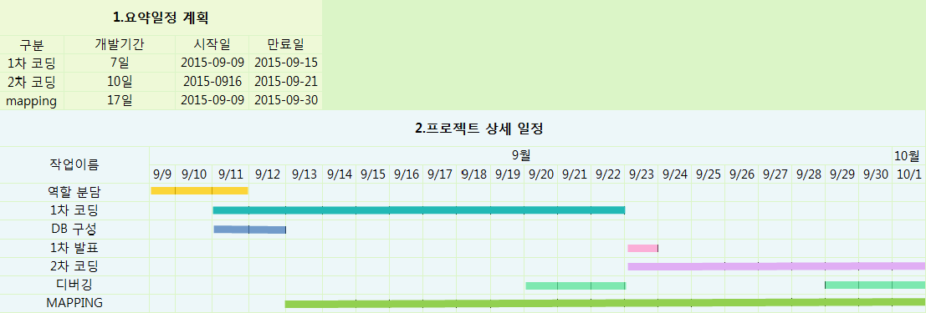
작업 일정

Slide 7
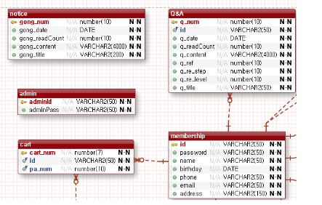
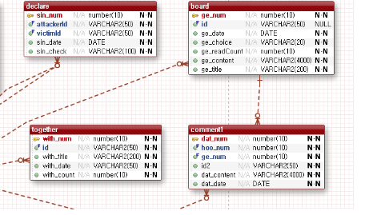
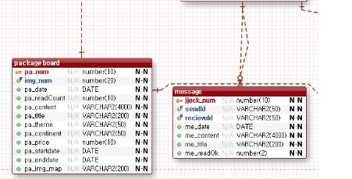
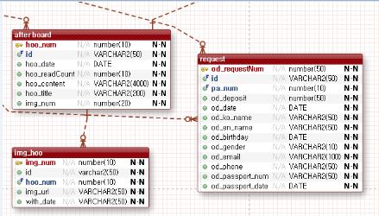
DataBase

Slide 8
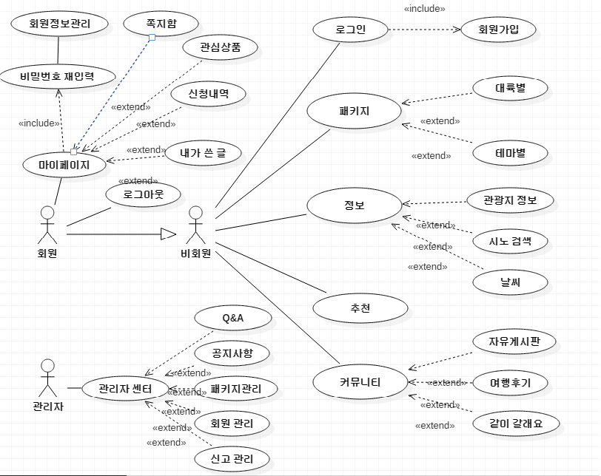
Use case Diagram

Slide 9
역할 분담
조장
부조장
조원
유성현
김예현
이종민
멤버 페이지
전체 맵핑
프로젝트 총괄
조건 내 검색
패키지게시판
Q&A게시판
쪽지
신청하기
같이갈래요? 게시판
API(날씨)
API(지도)
장바구니
조원
조원
조원
김성민
김도협
박상현
자유게시판
정보게시판
마이페이지
Header 검색
후기게시판
신고
데이터베이스
댓글/답글
공지사항 게시판
FAQ 게시판
회원 관리
디자인

Slide 10
구현 된 기능
아이디 중복체크
이메일 인증
우편번호API
쪽지보내기
신고하기
02
04
회원가입
게시판
회원관리
마이페이지
01
답글
댓글
검색
이미지업로드
스마트에디터
(네이버API사용)
03
내가 쓴 글 보기
관심상품

Slide 11
구현 된 기능
조건 별 검색
신청하기
자동완성
전체 게시판 검색
06
08
패키지게시판
정보페이지
Header
추천게시판
05
API
(날씨, 지도, 환율)
관광지정보
07
관리자 추천버튼

Slide 12
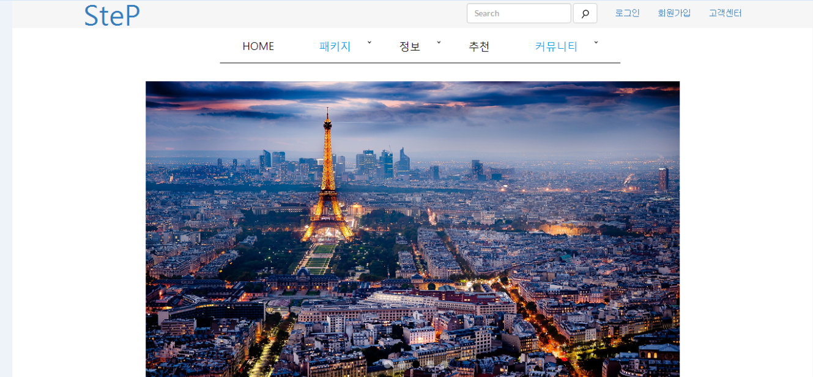
사이트 뷰

Slide 13
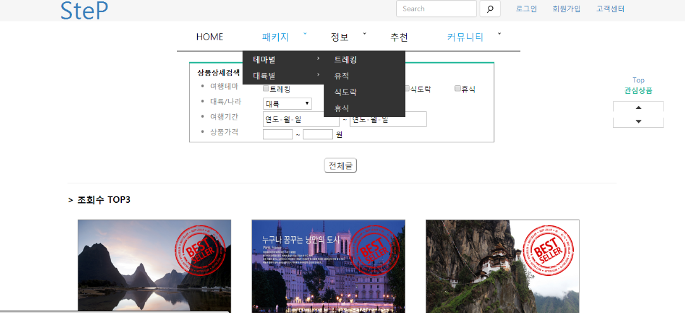
사이트 뷰

Slide 14
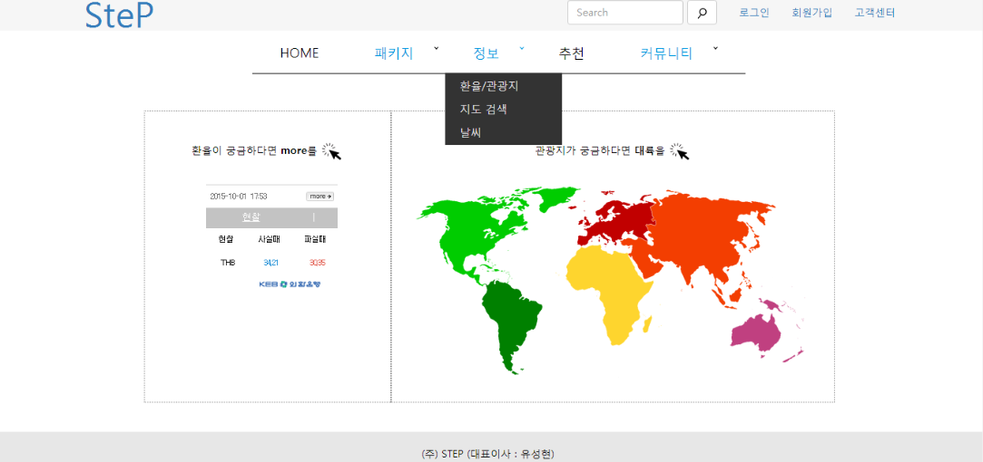
사이트 뷰

Slide 15
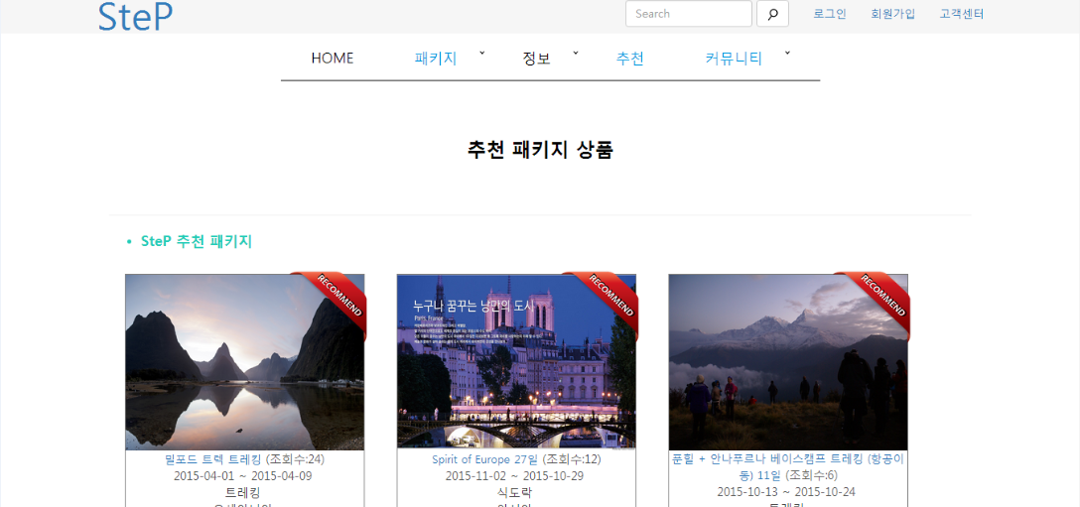
사이트 뷰

Slide 16
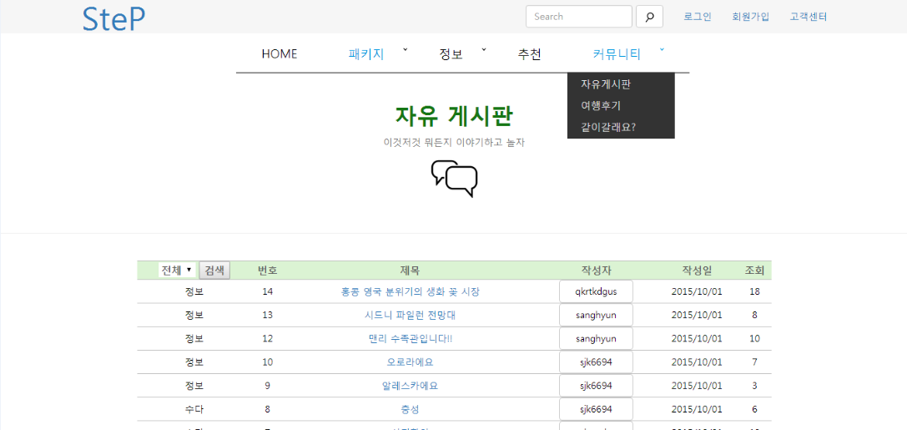
사이트 뷰

Slide 17
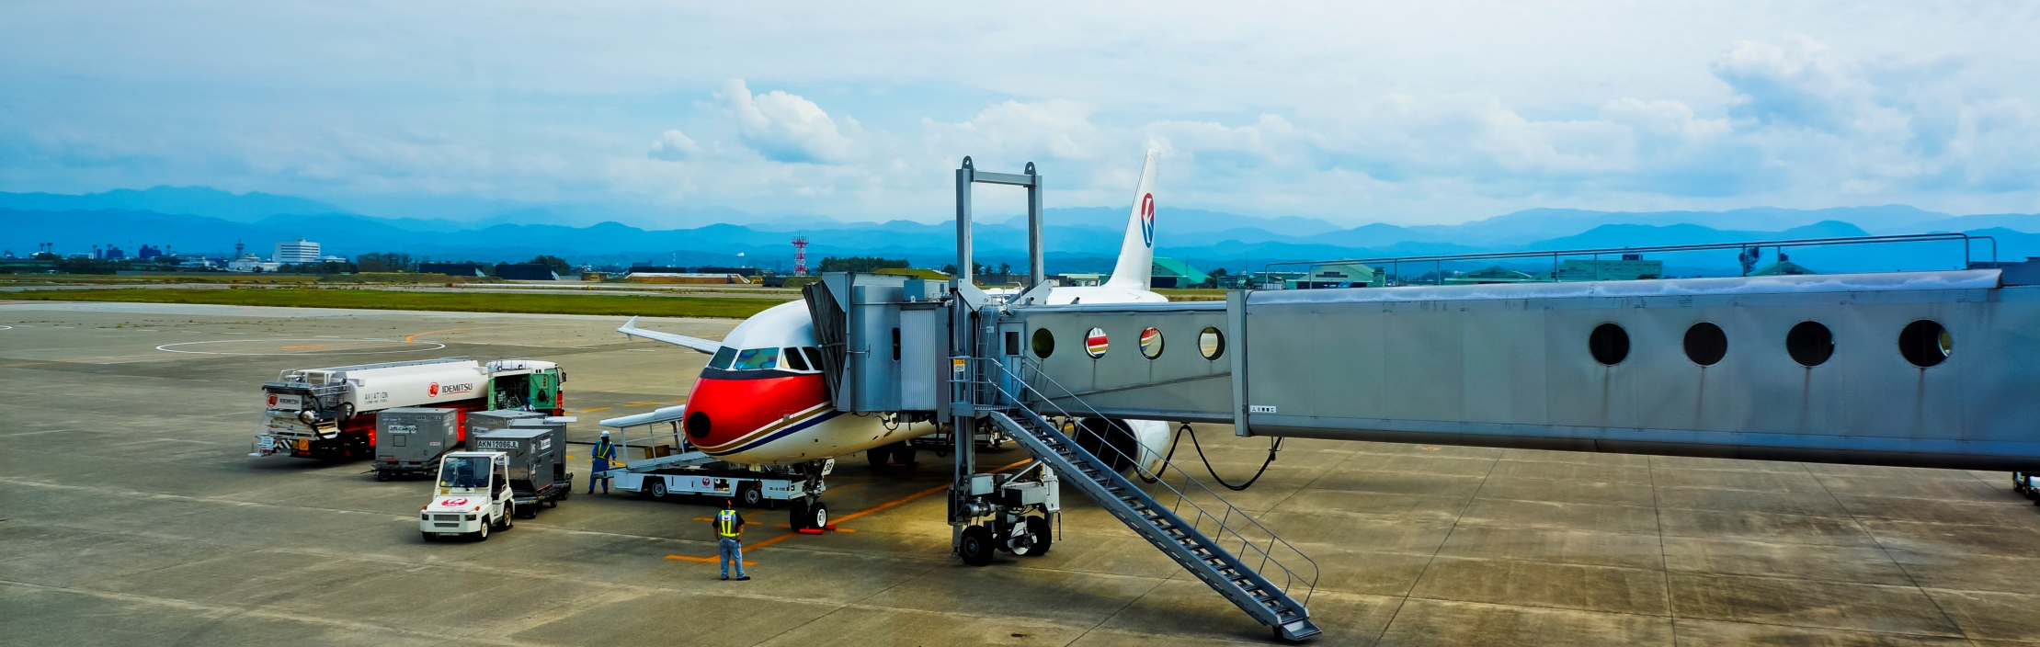
시연

